Slide 1
Did demode交接(python)
羅子瑜
陳品諺

Slide 2
架構
ocusync_detect_hackrf_final_20240207.py
- 收data(抓圖傳後Did or 只抓Did)
find_burst.py
- 判有無Did並解出
framepg.py
- 封包內容整理成上傳格式
init_to_replace.py
mathematic_func.py

Slide 3
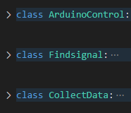
ocusync_detect_hackrf_final_20240207
ArduinoControl
控制Arduino寫入切天線、filter
Findsignal
- 控制hackrf蒐集資料
- 搜尋並判斷圖傳、再掃Did
- 直接掃Did
CollectData
- 承接Findsignal資料到find_burst.py進行

Slide 4
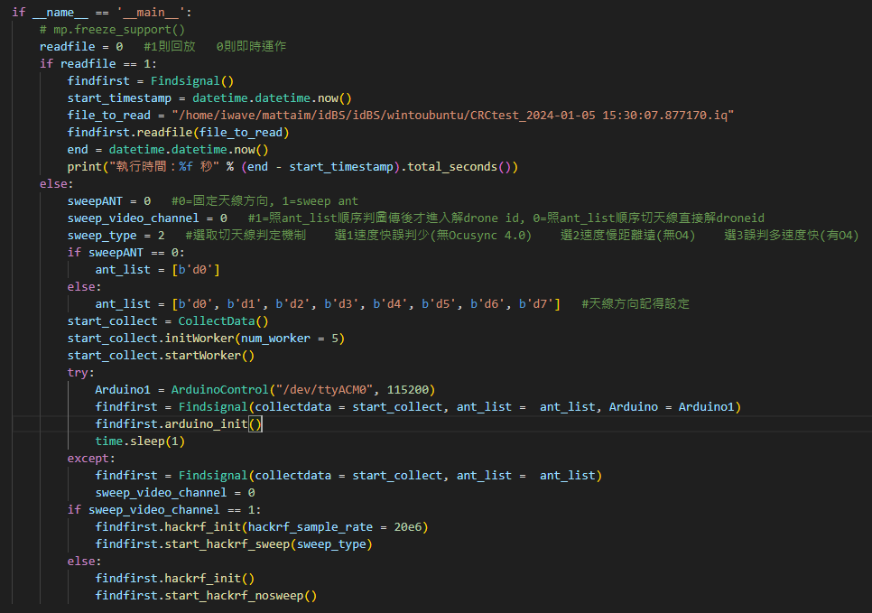
ocusync_detect_hackrf_final_20240207

Slide 5
ocusync_detect_hackrf_final_20240207
readfile : 回放iq

Slide 6
ocusync_detect_hackrf_final_20240207
realtime

Slide 7
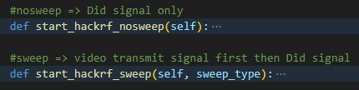
ocusync_detect_hackrf_final_20240207
Findsignal
start_hackrf_nosweep: 只掃Did
start_hackrf_sweep: 根據sweep_type先掃圖傳、抓到後掃Did
*圖傳、Did頻寬掃15.36M

Slide 8
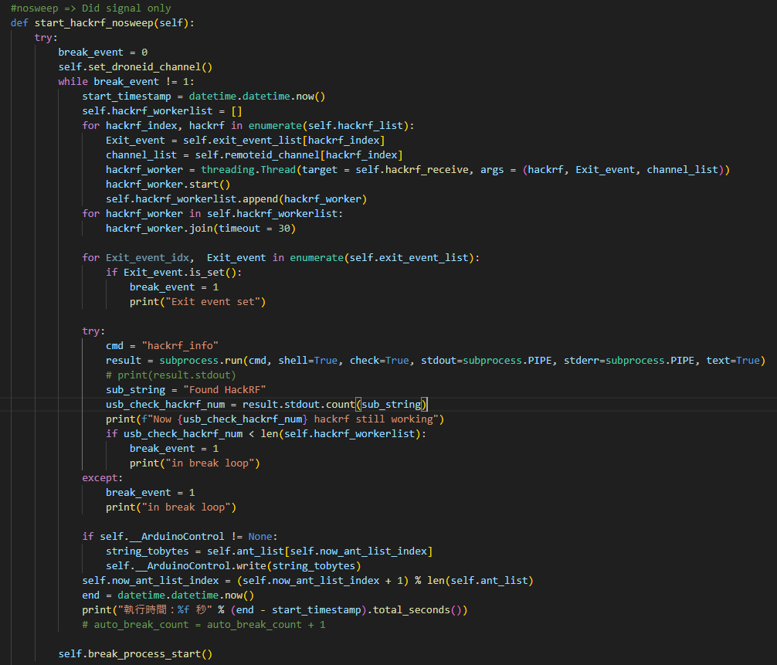
ocusync_detect_hackrf_final_20240207
Findsignal - start_hackrf_nosweep

Slide 9
ocusync_detect_hackrf_final_20240207
Findsignal - start_hackrf_nosweep
根據抓到的hackrf數量進行分配各channel搜尋

Slide 10
ocusync_detect_hackrf_final_20240207
Findsignal - start_hackrf_nosweep
透過指令搜尋目前和電腦連線的hackrf數量
若和原先設定不同，進入break loop重新啟動程式
若有Arduino切天線需求，切下一支天線

Slide 11
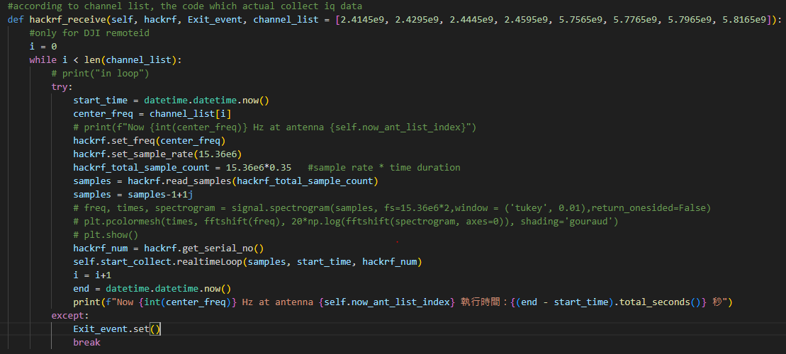
ocusync_detect_hackrf_final_20240207
Findsignal - start_hackrf_nosweep - hackrf_receive
真正控制hackrf抓Drone ID訊號
Sample rate：15.36e6、time duration：0.35s
若有Arduino切天線需求，切下一支天線
抓下來的data直接丟到CollectData
再連接至下一階段檢查有無Did訊號

Slide 12
ocusync_detect_hackrf_final_20240207
CollectData
hackrf_receive
hackrf_receive
Worker_queue
hackrf_receive
hackrf_receive
Worker
Worker
Worker
Worker
Worker

Slide 13
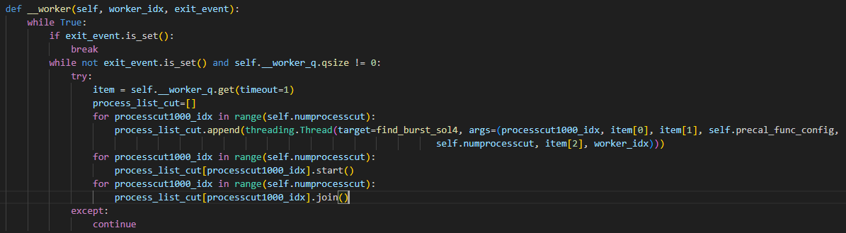
ocusync_detect_hackrf_final_20240207
CollectData - __worker
原始hackrf資料
Sample rate：15.36e6、time duration：0.35s
後續會切割成100等分(self.numprocesscut)
每一筆資料0.0035s來加速
後續連接至find_burst.py進行訊號處理

Slide 14
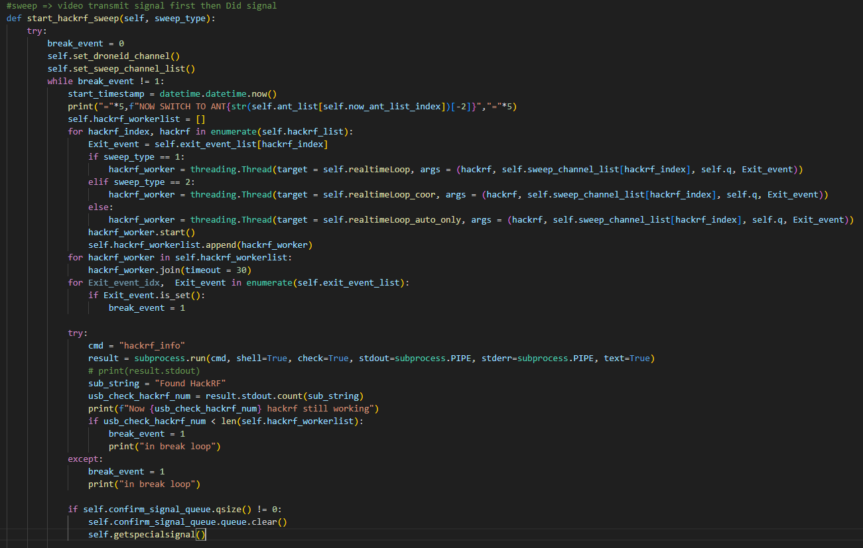
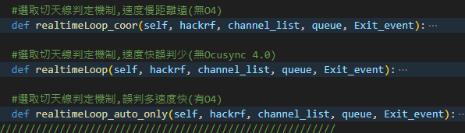
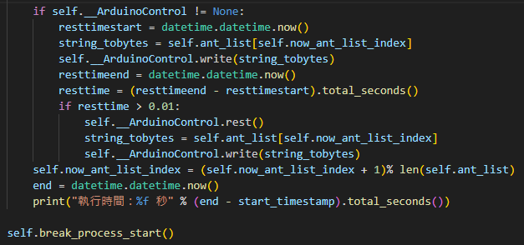
ocusync_detect_hackrf_final_20240207
Findsignal - start_hackrf_sweep

Slide 15
ocusync_detect_hackrf_final_20240207
Findsignal - start_hackrf_sweep
依照hackrf數量分配圖傳、Did頻段
Sweep_type對應不同的偵測DJI圖傳演算法

Slide 16
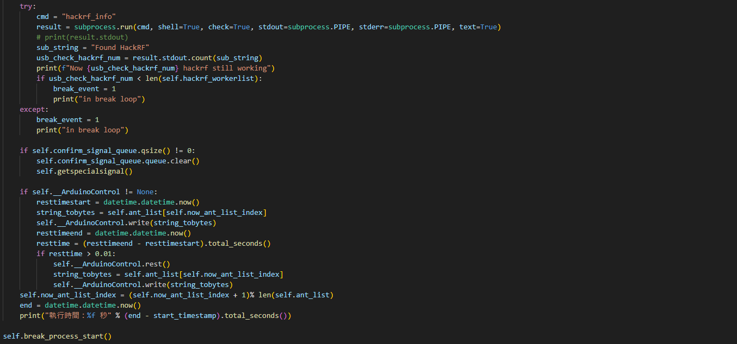
ocusync_detect_hackrf_final_20240207
Findsignal - start_hackrf_sweep
透過指令搜尋目前和電腦連線的hackrf數量
若和原先設定不同，進入break loop重新啟動程式
前面圖傳演算法有判出來的話，會將偵測到的天線以及頻段資訊丟到self.confirm_signal_queue裡面
這段讓所有hackrf都來執行hackrf_receive蒐集Did訊號
控制Arduino切天線，但是因為判圖傳的時間短，因此需要設定一個rest機制，避免Arduino沒有成功控制

Slide 17
ocusync_detect_hackrf_final_20240207
Findsignal - start_hackrf_sweep - realtimeLoop

Slide 18
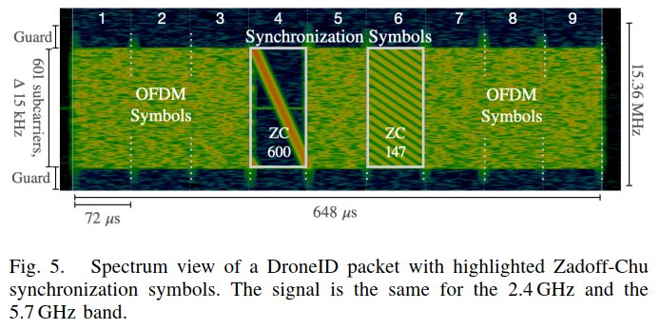
ocusync_detect_hackrf_final_20240207
Findsignal - start_hackrf_sweep - realtimeLoop
*****演算法機制：
圖傳訊號末端會有類似Did反斜線的特徵
和Did一樣使用OFDM調變，透過觀察可以發現
紅框位置處其實是相同的訊號
因此可以透過計算自己和自己的相關係數
可以發現紅框位置處相關係數最大
此時計算相關係數較大者間距
倘若符合圖傳間距(紅框間距)則認定為圖傳訊號

Slide 19
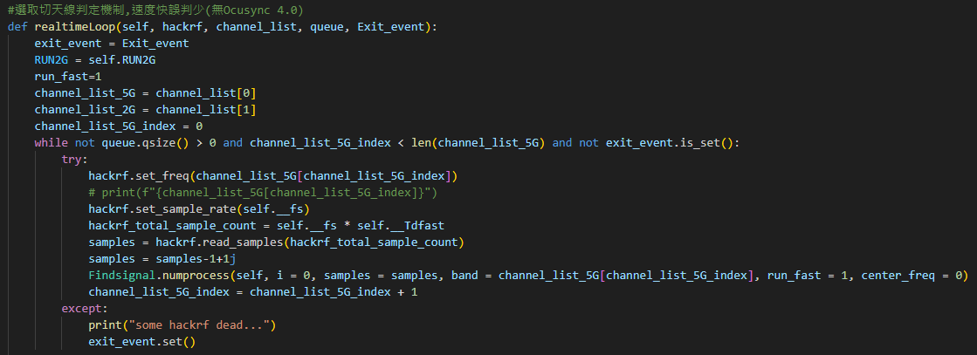
ocusync_detect_hackrf_final_20240207
Findsignal - start_hackrf_sweep - realtimeLoop
為了節省時間，將2.4頻段獨立出來，將RUN2G=0即可忽略2.4頻段只掃5.79
原始hackrf資料for圖傳
Sample rate：15.36e6、time duration：0.002s
***這邊要特別注意run_fast和center_freq兩參數
和三種sweep_type的原理極度相關

Slide 20

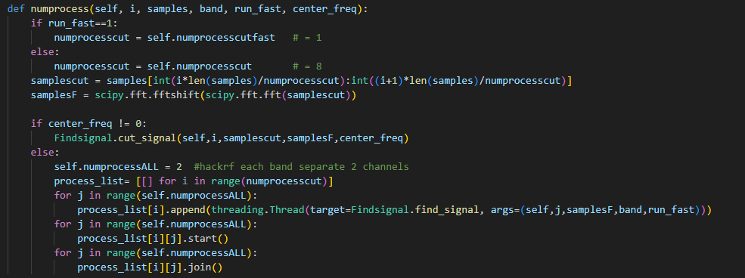
ocusync_detect_hackrf_final_20240207
Findsignal - start_hackrf_sweep – realtimeLoop - numprocess

Slide 21
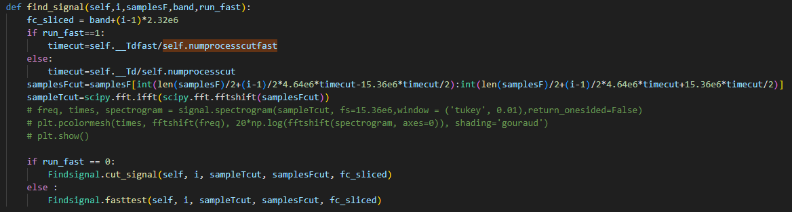
ocusync_detect_hackrf_final_20240207
Findsignal - start_hackrf_sweep – realtimeLoop – numprocess – find_signal

Slide 22
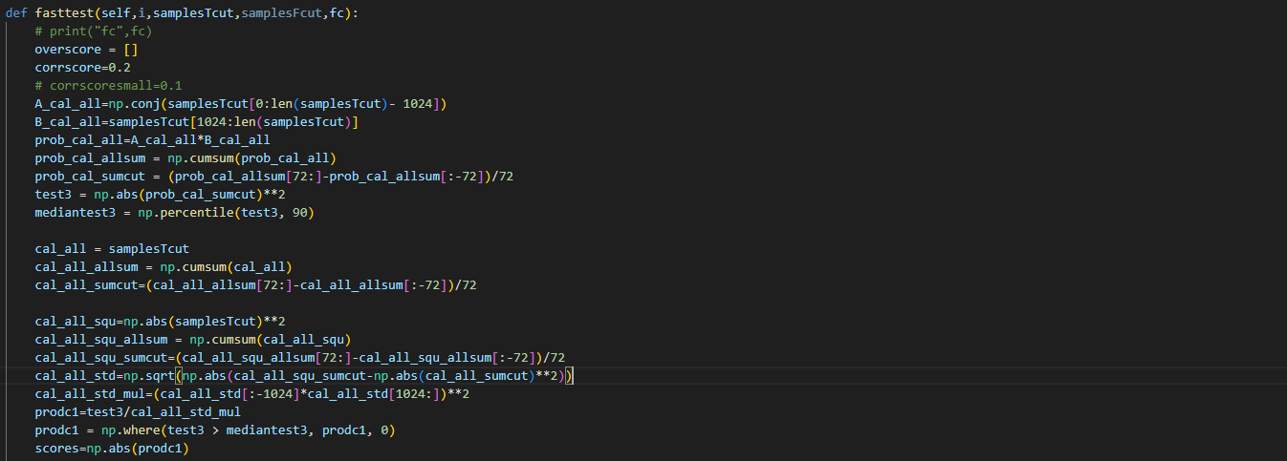
ocusync_detect_hackrf_final_20240207
Findsignal - start_hackrf_sweep – realtimeLoop – numprocess – find_signal – fastest
計算相關係數演算法

Slide 23
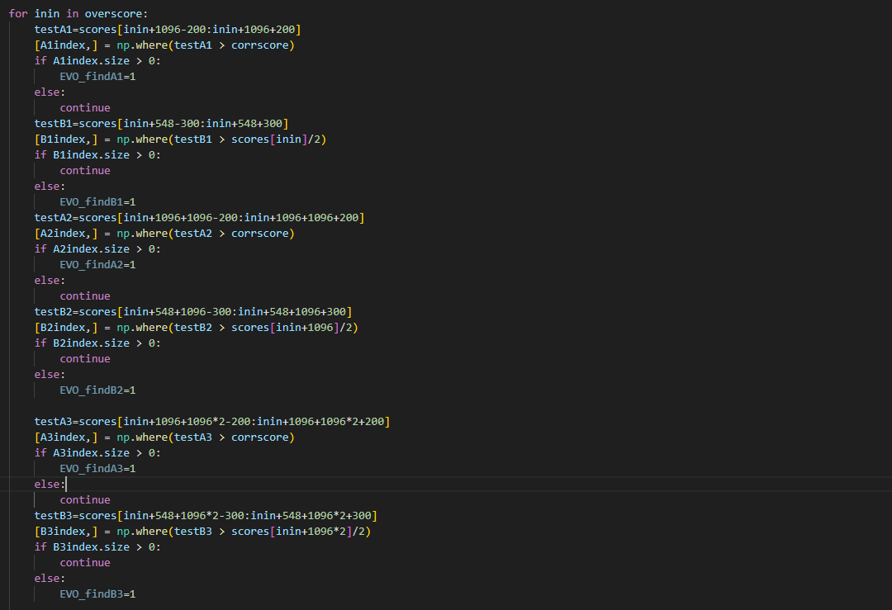
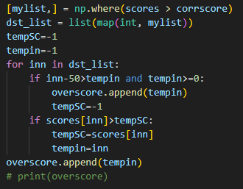
ocusync_detect_hackrf_final_20240207
Findsignal - start_hackrf_sweep – realtimeLoop – numprocess – find_signal – fastest
檢查峰值間距有無符合DJI圖傳格式
若有則記錄目前中心頻並回傳至realtimeLoop
預處理
去掉頭尾

Slide 24
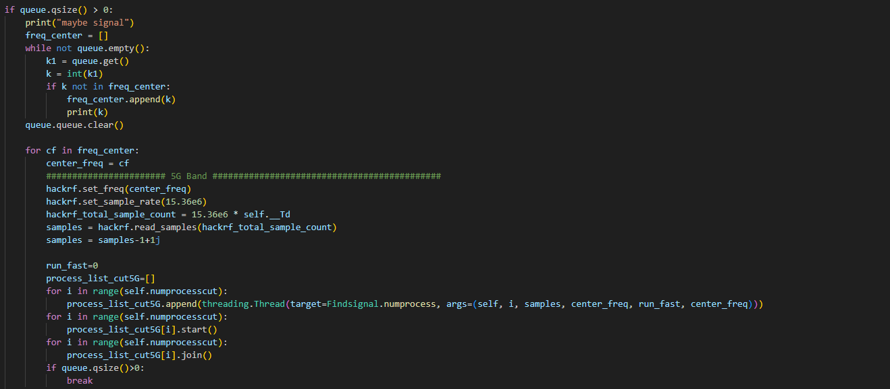
ocusync_detect_hackrf_final_20240207
Findsignal - start_hackrf_sweep - realtimeLoop
原始hackrf資料for圖傳
Sample rate：15.36e6、time duration：0.02s

Slide 25
ocusync_detect_hackrf_final_20240207
Findsignal - start_hackrf_sweep – realtimeLoop - numprocess

Slide 26
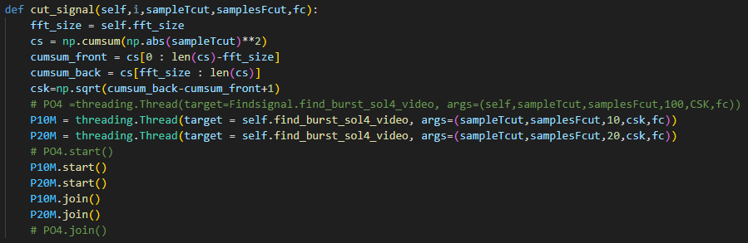
ocusync_detect_hackrf_final_20240207
Findsignal - start_hackrf_sweep – realtimeLoop – numprocess – cut_signal
預計算
針對10M和20M圖傳去抓特徵

Slide 27
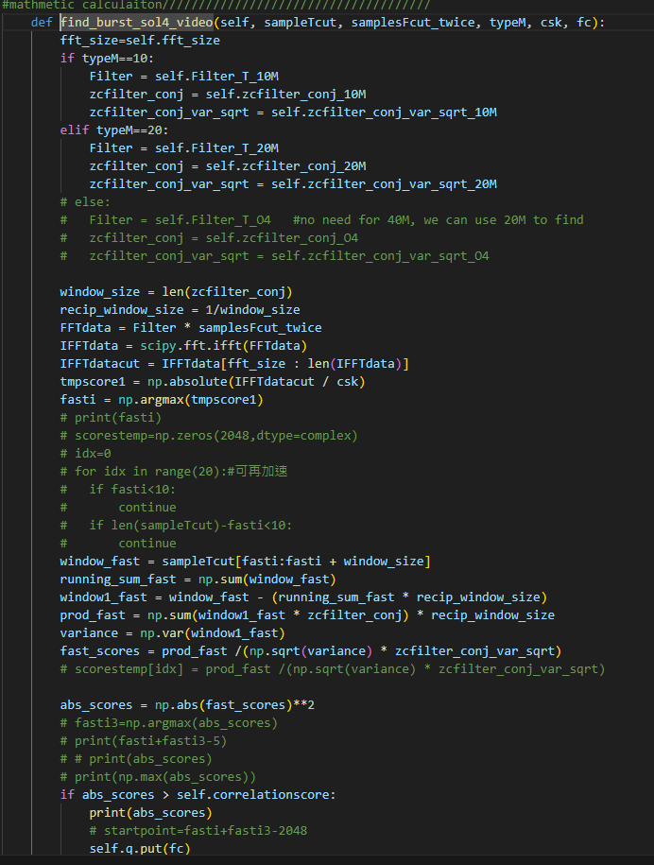
ocusync_detect_hackrf_final_20240207
Findsignal - start_hackrf_sweep –
realtimeLoop – numprocess –
cut_signal – find_burst_sol4_video
*****演算法機制：
圖傳訊號末端會有類似Did反斜線的特徵
可以依照和解碼Did一樣相同的演算法進行處理
雖花較久時間，但是精準度高
使用一段Zadoff-Chu(ZC)序列和訊號進行相關係數比對，若可以超過threshold即認定有圖傳
最後回傳圖傳中心頻回realtimeLoop
計算相關係數演算法

Slide 28
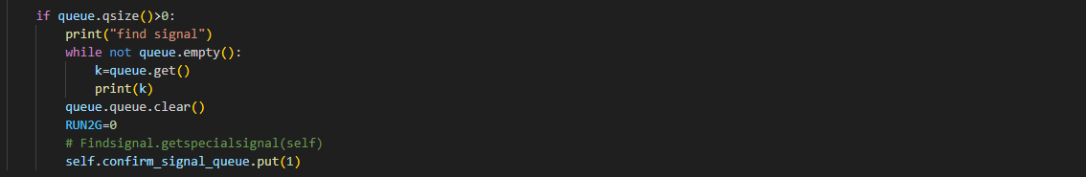
ocusync_detect_hackrf_final_20240207
Findsignal - start_hackrf_sweep - realtimeLoop
若有有解出圖傳並回傳資料
再回傳資料至start_hackrf_sweep
啟動偵測Did訊號的hackrf_receive功能
*若有開啟RUN2G則是重複剛剛5G頻段的行為一次

Slide 29
ocusync_detect_hackrf_final_20240207
realtimeLoop
先用自己和自己的相關係數找出圖傳中心頻後，第二筆數據再和ZC序列進行相關係數比對
realtimeLoop_coor
直接和ZC序列進行相關係數比對
realtimeLoop_auto_only
先用自己和自己的相關係數找出圖傳中心頻後，第二筆數據同樣用自己和自己的相關係數找出圖傳中心頻，如果兩次時間都有抓到(不一定要在同樣中心頻位置)，就認定有圖傳
(Sample rate：15.36e6、time duration：0.02s)
(Sample rate：15.36e6、time duration：0.002s)
(Sample rate：15.36e6、time duration：0.02s)
(Sample rate：15.36e6、time duration：0.002s)

